Slide 1

Prikkel je leerlingen in
5 minuten biologie
8e NIBI-conferentie
20 mei 2022
Cees Mulder
CeesMulder@gmail.com

Slide 2
facebook.com/groups/BiologieDocenten

Slide 3
Biologiefilmpjes.nl

Slide 4
Biologiefilmpjes.nl

Slide 5
Onderwijsvanmorgen.nl

Slide 6
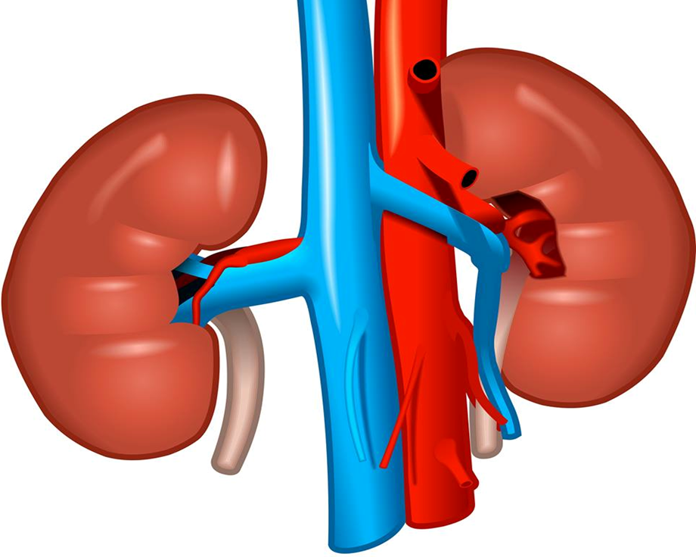
Waarom is urine geel?

Slide 7
Onderwerpen
Het menselijk lichaam
  - Hoe werkt een placebo?
  - Door welke organen stroomt geen bloed?
  - Waarom is urine geel?
Dieren
  Hoe komt een spinnenweb tussen twee bomen?
  Hoe slapen dolfijnen onder water?
Planten
- Kunnen planten verslavingsgevoelig zijn?
  Hoe planten pitloze druiven zicht voort?
Nieuws
- ‘Met nieuwe nier was kans op sterfte na coronaopname
zes keer zo groot'
- ‘224 nieuwe plant- en diersoorten ontdekt'

Slide 8
5-minuten biologie
Het is altijd een vraag.
Verleid leerlingen tot nadenken over de stof.
Leren is het resultaat van denken.
Uit het nieuws: taalbeleid.

Slide 9
5-minuten biologie
5-minuten door docent
  Begin met tien voorbeelden aan het begin van het jaar.
  - Hoe kom je aan leuke onderwerpen?!
  Let op: ‘eye-catcher’, interactieve vragen, informatie, slot
  Uit het nieuws: onderwijs voor morgen
5-minuten door leerlingen
  Laat ze zelf een onderwerp bedenken.
  Laat ze het onderwerp bekijken a.d.h.v. de 12 perspectieven.
  Bespreek een week voor de datum kort de inhoud/ geef tips.
  Let erop dat het géén spreekbeurt wordt!
  Beoordeel de 5-minuten biologie samen met de klas.

Slide 10
Beoordeling
Jouw naam:
Naam leerling:
Onderwerp:
 | Onvoldoende | Matig | Voldoende | Goed!
1. Biologisch correct | 1 | 2 | 3 | 4
2. Leuk verteld | 1 | 2 | 3 | 4
3. Iets meegenomen | 1 | 2 | 3 | 4
4. Interactie klas | 1 | 2 | 3 | 4
Hoeveel punten totaal:
Opmerkingen:

Slide 11
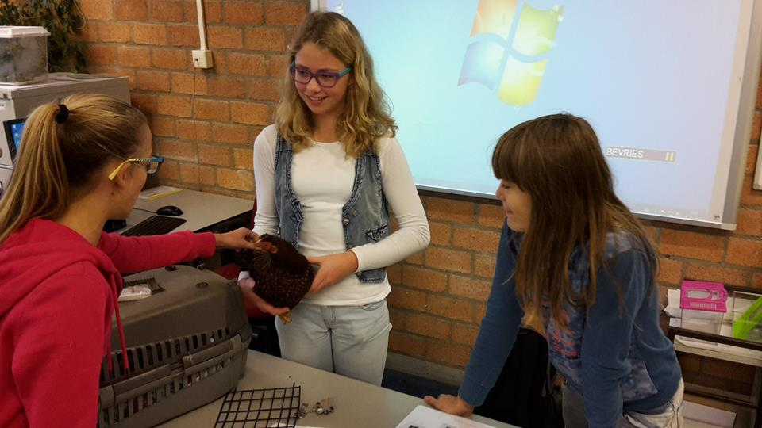

Slide 12
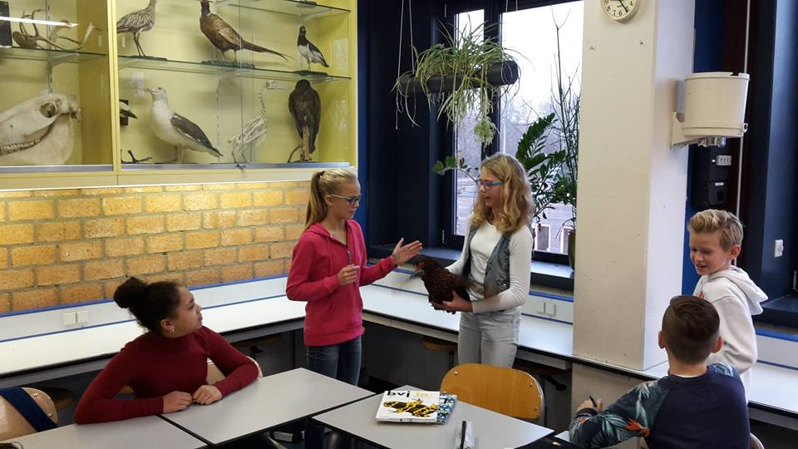

Slide 13
Perspectief | Sleutelvraag
Vergelijkend
Waarmee vertoont het verschillen en overeenkomsten?
Oorzakelijk
Hoe komt het?
Functioneel
Waarvoor dient het?
Bouw & werking
Wat is de bouw en werking?
Omgeving
Wat heeft het in zijn omgeving nodig?
Ontwikkeling
Hoe is het ontwikkeld?
Evolutionair
Hoe is het geëvolueerd?
Zorg
Hoe kan je het verzorgen?
Medisch
Hoe kan je het behandelen als het misgaat?
Technologisch
Wat kan je er mee doen?
Ethisch
Wat mag je er mee doen?
Persoonlijk
Hoe beleef je het?

Slide 14
Perspectief | Onderwerp: nieren
Vergelijkend
Ziet de nier van een zoet- en zoutwatervis er hetzelfde uit?
Oorzakelijk
Waarom is urine geel?
Functioneel
Waarom zitten nieren niet gewoon naast de blaas?
Bouw & werking
Waarom hebben we eigenlijk twee nieren?
Omgeving
Hoe komen de nieren aan zuurstof?
Ontwikkeling
Werken de nieren van een foetus al?
Evolutionair
Wat is het eerste dier met werkende nieren?
Zorg
Maken nieren zichzelf ook steeds schoon?
Medisch
Kun je leven zonder nieren?
Technologisch
Hoe werkt een nierdialyse?
Ethisch
Mag ik een varkensnier gebruiken voor mezelf?
Persoonlijk
Waarom kan ik niet plassen als er andere mensen luisteren?

Slide 15
Perspectief | Onderwerp: spinnen
Vergelijkend
Oorzakelijk
Functioneel
Bouw & werking
Omgeving
Ontwikkeling
Evolutionair
Zorg
Medisch
Technologisch
Ethisch
Persoonlijk
Hoeveel soorten spinnen heb je eigenlijk?
Waarom maakt niet elke spin een web?
Hoe weet een spin dat hij iets gevangen heeft?
Waarom heeft een kruisspin een kruis op zijn rug?
Hoe maakt een spin eigenlijk de draad voor zijn web?
Hoe zorgt hij er voor dat hij niet struikelt met die acht poten?
Waarom leven spinnen vaak op vochtige plekken?
Hoe doen spinnen hét?
Kan een babyspin ook al webben maken of moeten ze dat leren?
Konden spinnen vroeger geen web maken?
Als je een spin als huisdier wilt houden, wat eten ze?
Wat gebeurt er als een spin je bijt?
Bestaat er tegengif tegen?
Hoe kun je spinnen het beste dood maken?
Zijn spinnen nuttig voor ons?
Mag je spinnen eigenlijk wel doodtrappen?
Waarom ben ik bang voor spinnen en jij niet?

Slide 16
De opdracht
1. Verzin in tweetallen een (neutraal) biologisch onderwerp.
(konijnen, paprika, nagels, brandnetels, borstvoeding)
2. Bekijk het onderwerp vanuit de 12 biologische principes
en bedenk bij elk principe een prikkelende vraag.
3. Bedenk welke vraag zich het best/ leukst/ spannendst/
verrassendst/ grappigst leent voor een 5-minuten biologie.
4. Bespreek je leukste vragen met je buren.
5. Deel de leukste vraag die je hebt bedacht met de groep!

Slide 17
Perspectief | Sleutelvraag
Vergelijkend
Waarmee vertoont het verschillen en overeenkomsten?
Oorzakelijk
Hoe komt het?
Functioneel
Waarvoor dient het?
Bouw & werking
Wat is de bouw en werking?
Omgeving
Wat heeft het in zijn omgeving nodig?
Ontwikkeling
Hoe is het ontwikkeld?
Evolutionair
Hoe is het geëvolueerd?
Zorg
Hoe kan je het verzorgen?
Medisch
Hoe kan je het behandelen als het misgaat?
Technologisch
Wat kan je er mee doen?
Ethisch
Wat mag je er mee doen?
Persoonlijk
Hoe beleef je het?

Slide 18
Enkele voorbeelden:
1. Kunnen dieren ook allergisch zijn voor mensen?
2. Waarom heet de kiwi een kiwi?
3. Wanneer begint de zomer?
4. Wie zijn gezonder: vleeseters of vegetariërs?
5. Hoe vaak moet je een kind krijgen om 2 kinderen met
hetzelfde DNA te krijgen?
6. Waarom krabben mensen die nadenken zich achter hun oor?
7. Heeft de koning echt blauw bloed?
8. Zijn er dieren die onderwater kunnen ruiken?
9. Waarom krijg je spierpijn van griep?
10. Wanneer is een dier officieel uitgestorven?
11. Wat is de functie van zuchten?
12. Waarom schreeuwen we in de achtbaan?

Slide 19
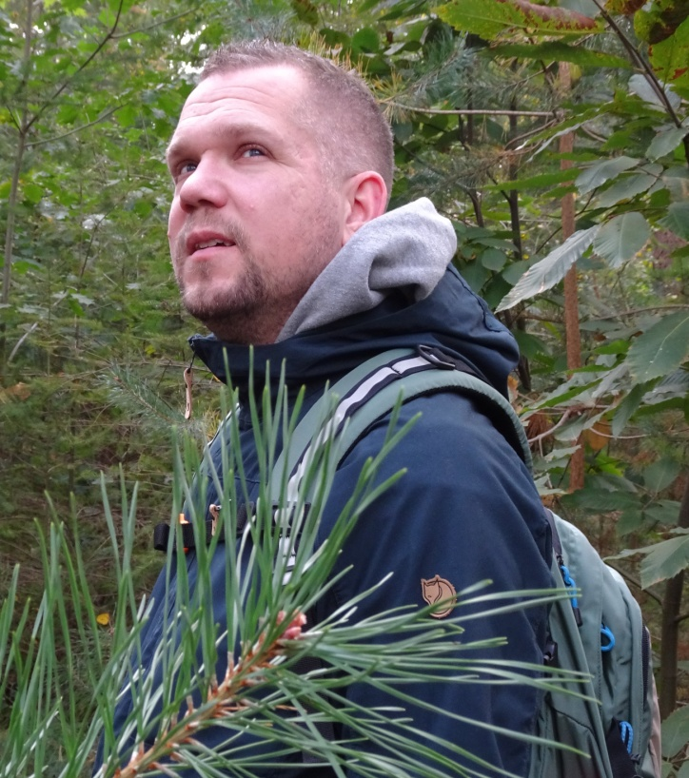
Cees Mulder
CeesMulder@gmail.com
www.MijnBiologie.nl

Slide 20
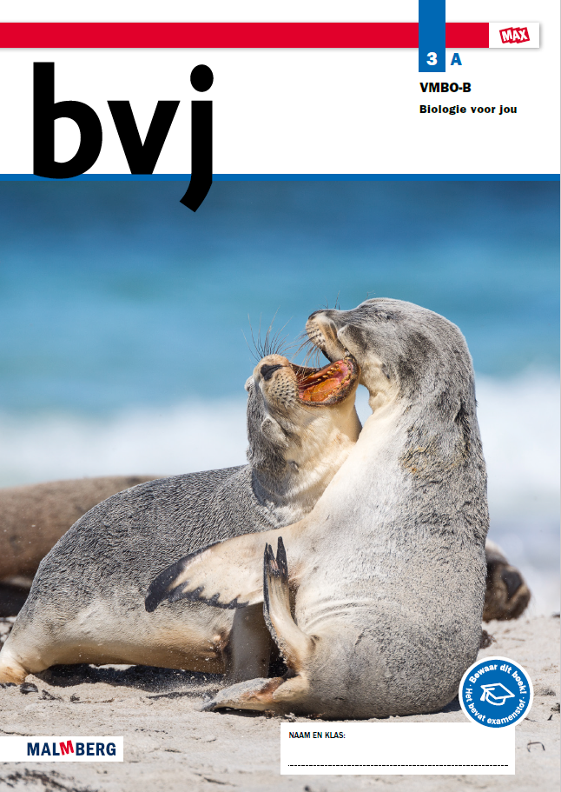
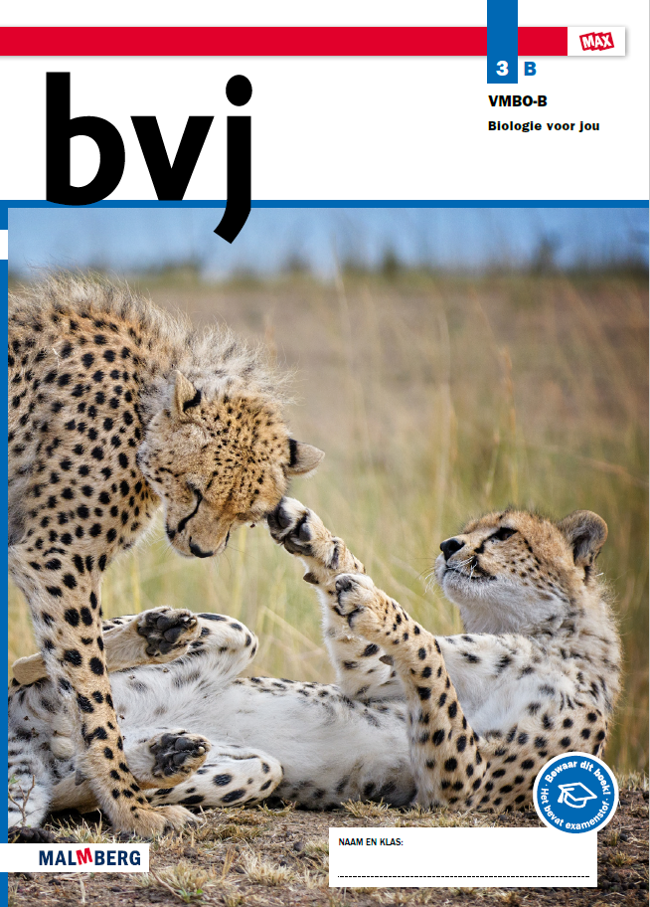
2022/2023 Grote herziening vmbo bovenbouw

Slide 21
Kom langs in de stand voor meer informatie!
Meer structuur
  introductie, basisstof, extra stof, afsluiting en examenopgaven
Nieuwe thema-indeling
  SE-stof zoveel mogelijk in lj 3
  Indeling basis, kader en gt afgestemd
  Reductie van de omvang: een thema minder in lj 4, meer tijd voor examenvoorbereiding
Samenhang
  Om verbanden te leren zien tussen de onderwerpen uit het thema
Nieuwe lijn van eindtoetsen

